Slide 1


Chào mừng các con đến với giờ học
Âm nhạc lớp 1
BỘ SÁCH CÁNH DIỀU
CHỦ ĐỀ 7: GIỮ GÌN VỆ SINH
Tiết 3
        Ôn tập bài hát: Thật đáng yêu
        Nhạc cụ
        Trải nghiệm và khám phá:
        Vỗ tay theo cặp

Slide 2

Hoạt động 1:
Ôn tập bài hát Thật đáng yêu

Slide 3
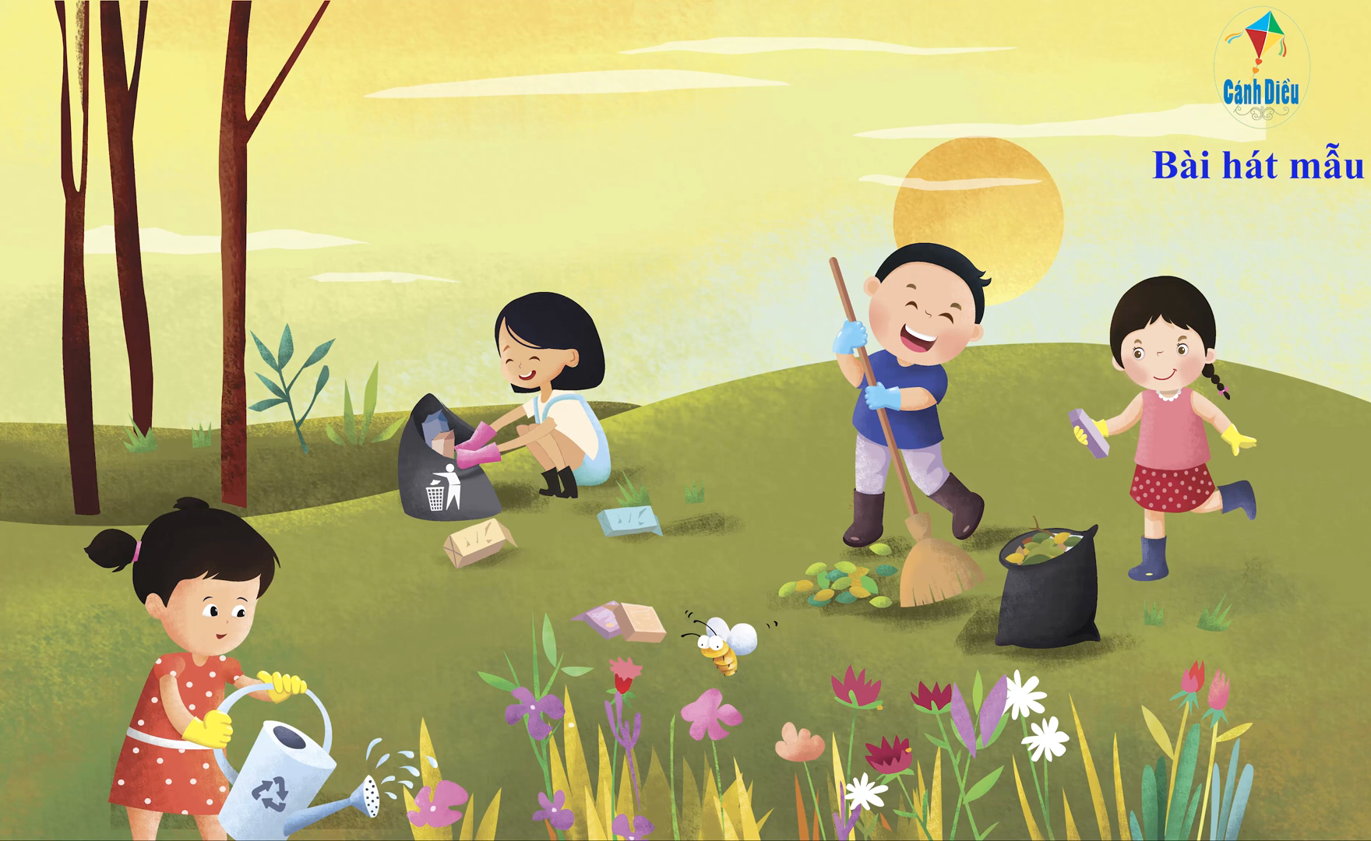

Slide 4
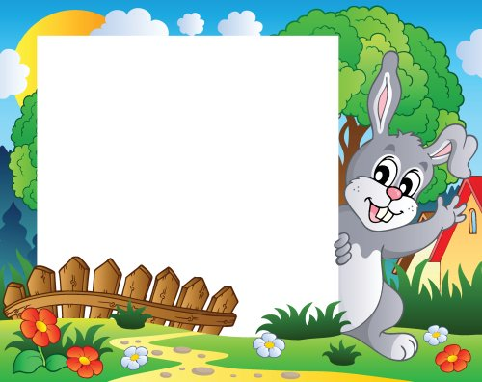


Nghe nhạc:
Đoán câu hát

Slide 5
- Luyện hát:
+ Theo tổ, nhóm
+ Thể hiện sự hồn nhiên, vui tươi

Slide 6
Thật đáng yêu
Dậy đi thôi nào dậy đi thôi
Chim hót vang khi thấy ông Mặt Trời
Dậy ra sân em tập em chơi
Cùng với chim em hát em cười
Mẹ mua cho em bàn chải xinh
Như các anh em đánh răng một mình
Mẹ khen em bé mà vệ sinh
Thật đáng yêu răng ai trắng tinh

Slide 7
Kết hợp gõ đệm theo nhịp
Dậy đi thôi nào dậy đi thôi
x x x x
Chim hót vang khi thấy ông Mặt Trời
x x x x
Dậy ra sân em tập em chơi
x x x x
Cùng với chim em hát em cười
x x x x
Mẹ mua cho em bàn chải xinh
x x x x
Như các anh em đánh răng một mình
x x x x
Mẹ khen em bé mà vệ sinh
x x x x
Thật đáng yêu răng ai trắng tinh
x x x x

Slide 8
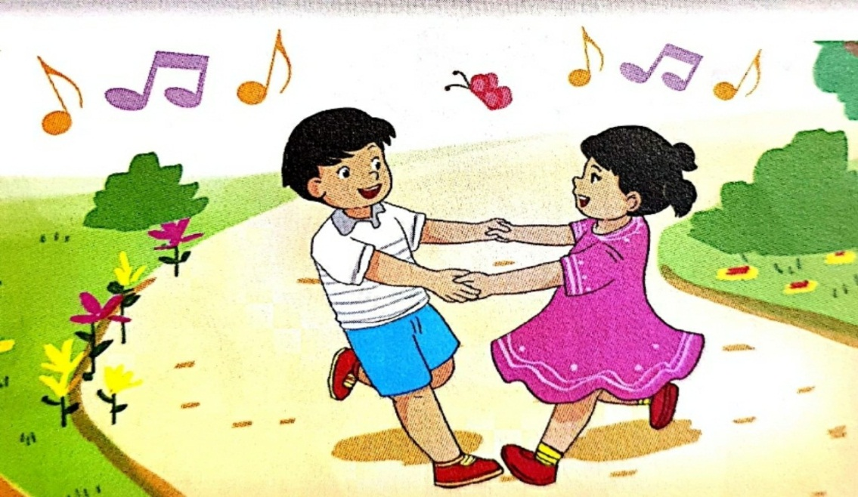
Hát kết hợp vận động

Slide 9
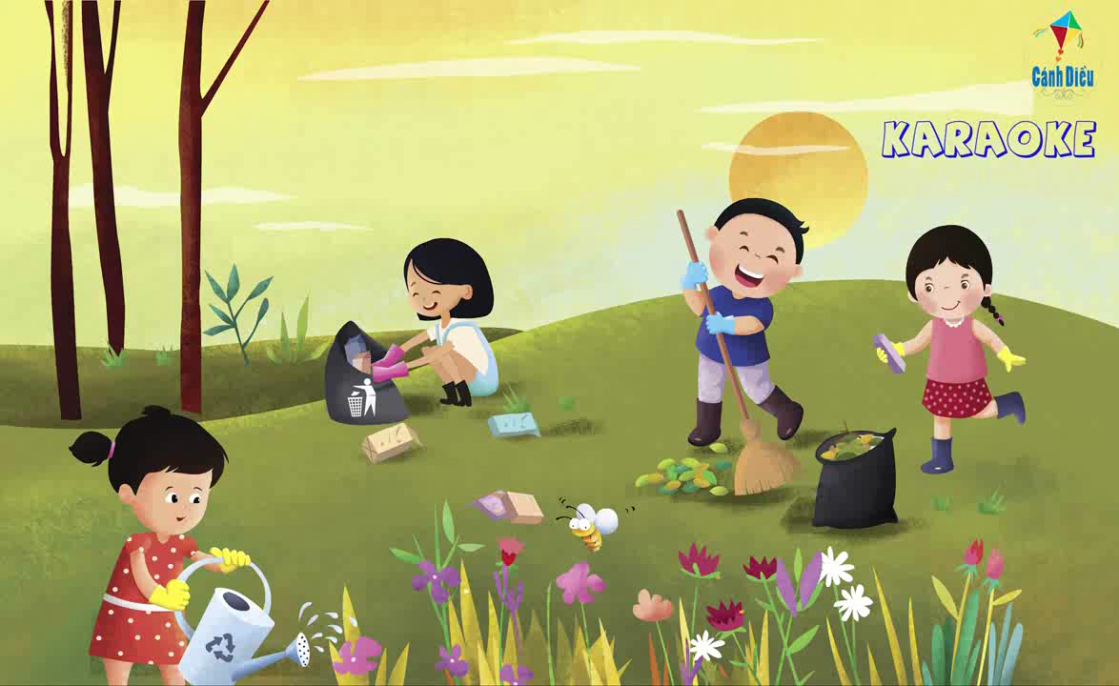

Slide 10
Chúc các con chăm ngoan học tốt

